Slide 1

Pozitif hukukun Dalları
Kamu Hukuku Devamı..

Slide 2

İdare Hukuku

Slide 3
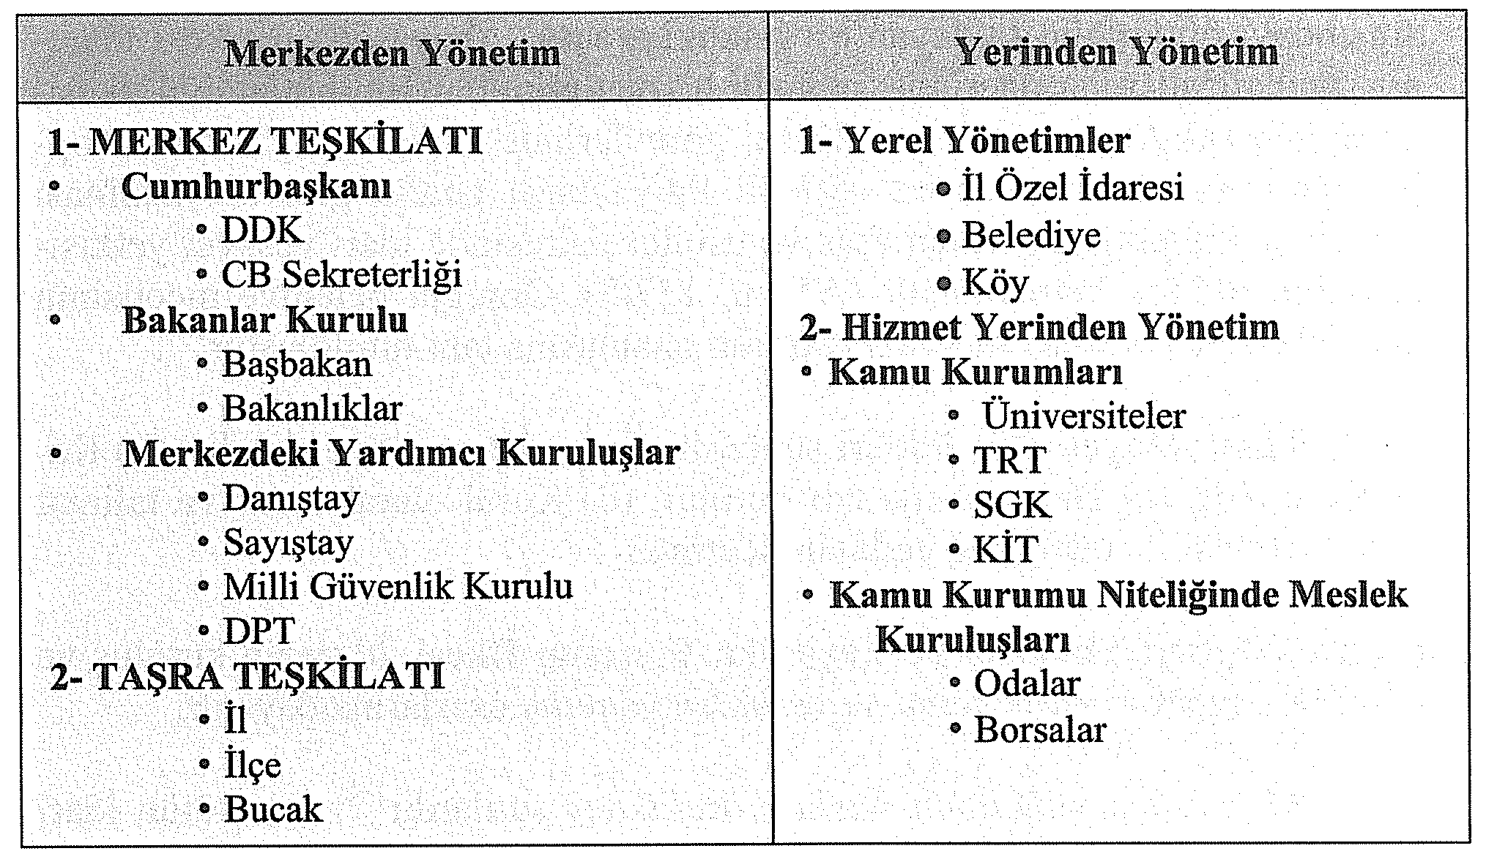

Slide 4
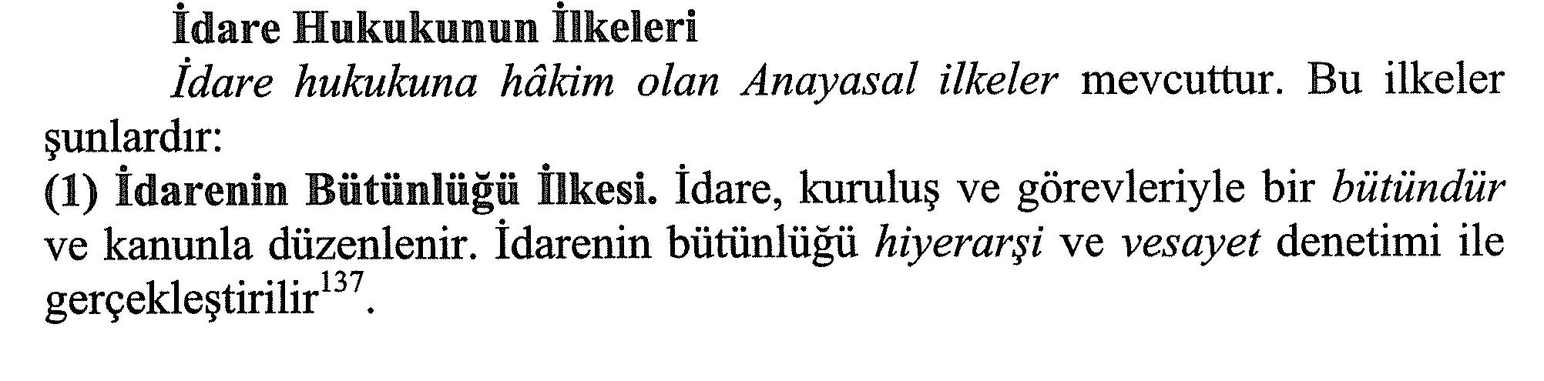
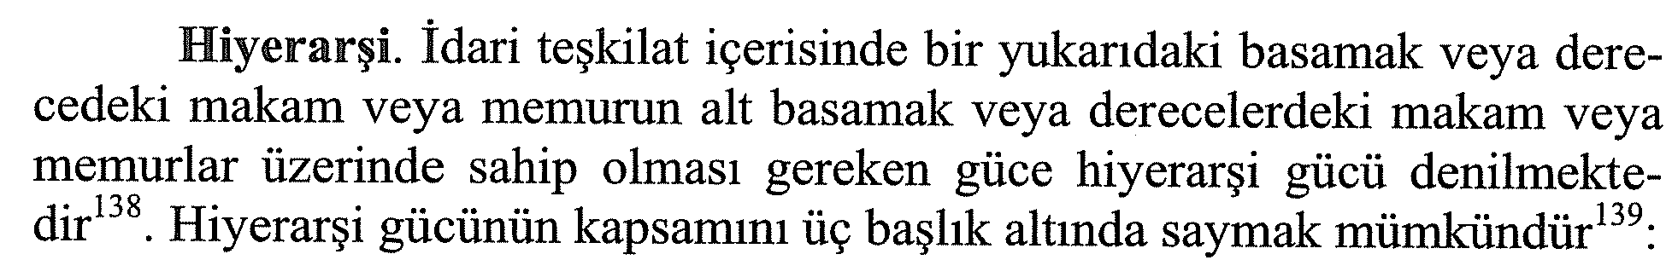


Slide 7
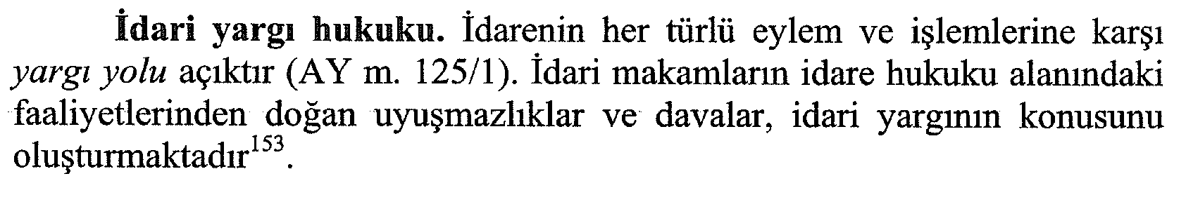

Slide 8

CEZA HUKUKU

Slide 9
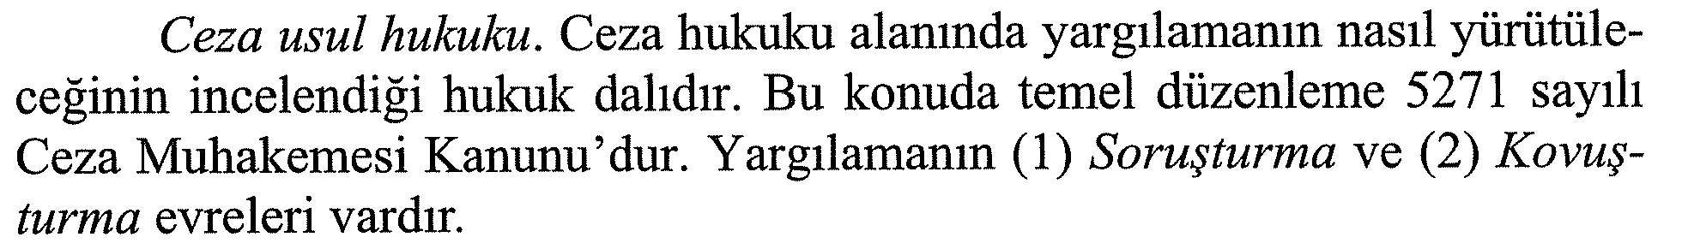

Slide 10
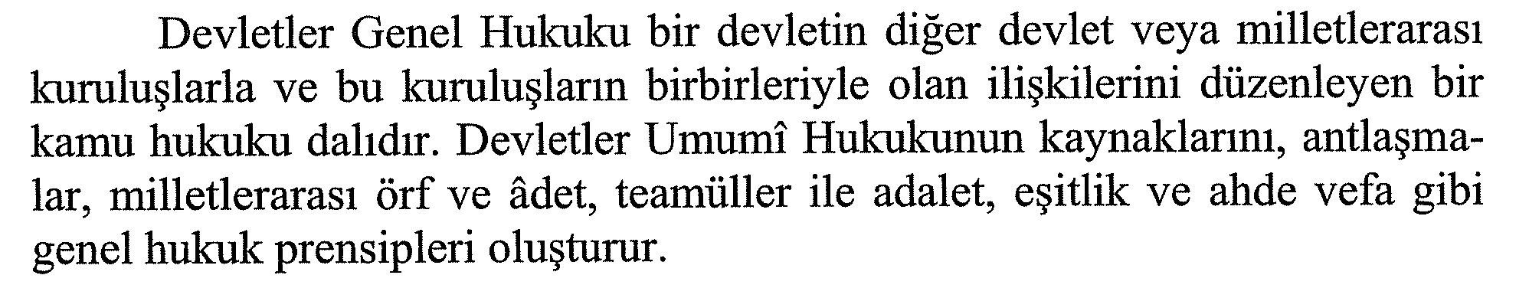

Devletler Genel Hukuku

Slide 11

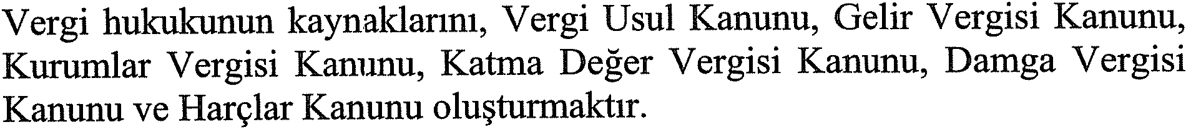
Vergi Hukuku

Slide 12

Sosyal Güvenlik Hukuku

Slide 13
